Slide 1
Индивидуальная работа
Подготовила: Спиридонова Татьяна, TCI, 2 курс_{L}.

Slide 2
Ушные капли дроплекс

Slide 3
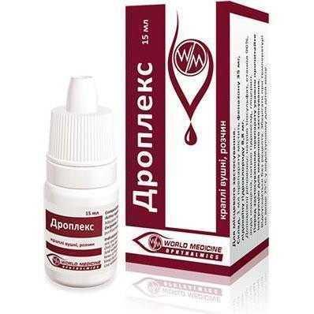
Дроплекс капли ушные
Производитель: Ромфарм компани, Румыния
Форма товара: Капли
Состав лекарственного средства:
действующие вещества: phenazone, lidocaine;1 мл препарата содержит 35 мг феназона и лидокаина гидрохлорида 8,8 мг;
вспомогательные вещества: натрия тиосульфат, глицерин, этанол 96 %, натрия гидроксид, вода очищенная.

Slide 4
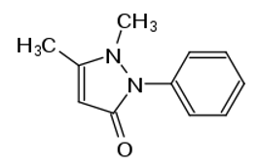
Феназон
Производное пиразолона. Бесцветные кристаллы или белый кристаллический порошок, без запаха, слабогорького вкуса, очень легко растворим в воде (1:1), легко — в этаноле, хлороформе, трудно — в эфире.
1,2-Дигидро-1,5-диметил-2-фенил-3Н-пиразол-3-он
C₁₁H₁₂N₂O
Фармакологическое действие - противовоспалительное, анальгезирующее.
Препятствует развитию воспалительной реакции, уменьшает проницаемость капилляров, оказывает незначительное местное кровоостанавливающее действие.

Slide 5
Показания активного вещества
Для системного применения: невралгия, простудные заболевания.
Для местного применения: в комбинации с лидокаином - симптоматическая терапия при отите.
Противопоказания
Гиперчувствительность.
Пути введения
Внутрь, местно.
Побочные действия Крапивница, кожная сыпь, угнетение костномозгового кроветворения.
Способ применения и дозы
Внутрь взрослым - по 250-500 мг; детям старше 6 мес - по 25-150 мг. Кратность приема - 2-3 раза/сут. Максимальные дозы: для взрослых при приеме внутрь разовая - 1 г, суточная - 3 г.
При местном применении доза зависит от применяемой лекарственной формы и клинической ситуации.

Slide 6
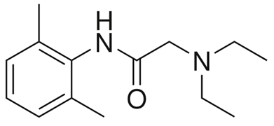
Лидокаин
Антиаритмическое средство класса IB, местный анестетик, производное ацетанилида. Обладает мембраностабилизирующей активностью. Вызывает блокаду натриевых каналов возбудимых мембран нейронов и мембран кардиомиоцитов. Вызывает все виды местной анестезии: терминальную, инфильтрационную, проводниковую.
Профиль эффективности лидокаина как местного анестетика характеризуется быстрым началом действия и средней продолжительностью эффективности.
C₁₄H₂₂N₂O
2-(диэтиламино)-N-(2,6-диметилфенил)ацетамид

Slide 7
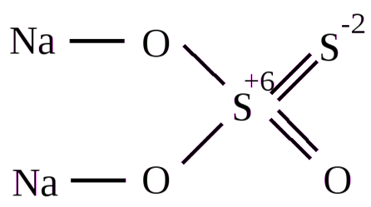
Натрия тиосульфат
Комплексообразующее средство. Бесцветные прозрачные гранулы или кристаллы без запаха, солоновато-горькие на вкус; очень легко растворим в воде (1:1), практически нерастворим в спирте.
Фармакологическое действие - противовоспалительное, противопаразитарное, дезинтоксикационное, противочесоточное.
Na₂S₂O₃

Slide 8
Образует нетоксичные или малотоксичные соединения с солями тяжелых металлов, галогенами, цианидами. Обладает свойствами антидота по отношению к анилину, бензолу, йоду, меди, ртути, синильной кислоте, сулеме, фенолам. При отравлении соединениями мышьяка, ртути, свинца образуются неядовитые сульфиты.
Применение вещества
Интоксикация мышьяком, свинцом, ртутью, солями брома, йода, синильной кислотой и цианидами; аллергические заболевания, артрит, невралгия; чесотка.
Противопоказания
Гиперчувствительность.
Побочные действия Аллергические реакции.
Пути введения
Внутривенно, наружно.

Slide 9
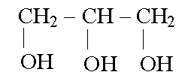
Глицерин
При наружном применении оказывает дерматопротекторное действие, смягчает кожу и слизистые оболочки. Слабительное средство для местного применения.
C₃H₅(OH)₃
Гигроскопичен, поглощает воду из атмосферы в количестве до 40 % от собственной массы. С водой, метанолом, этанолом, ацетоном смешивается в любых пропорциях, но не растворим в эфире и хлороформе, хотя и способен растворяться в их смесях с этанолом. Глицерин не растворяется в жирах, бензине, бензоле, однако является растворителем многих неорганических и органических веществ: солей, щёлочей, сахаров.

Slide 10
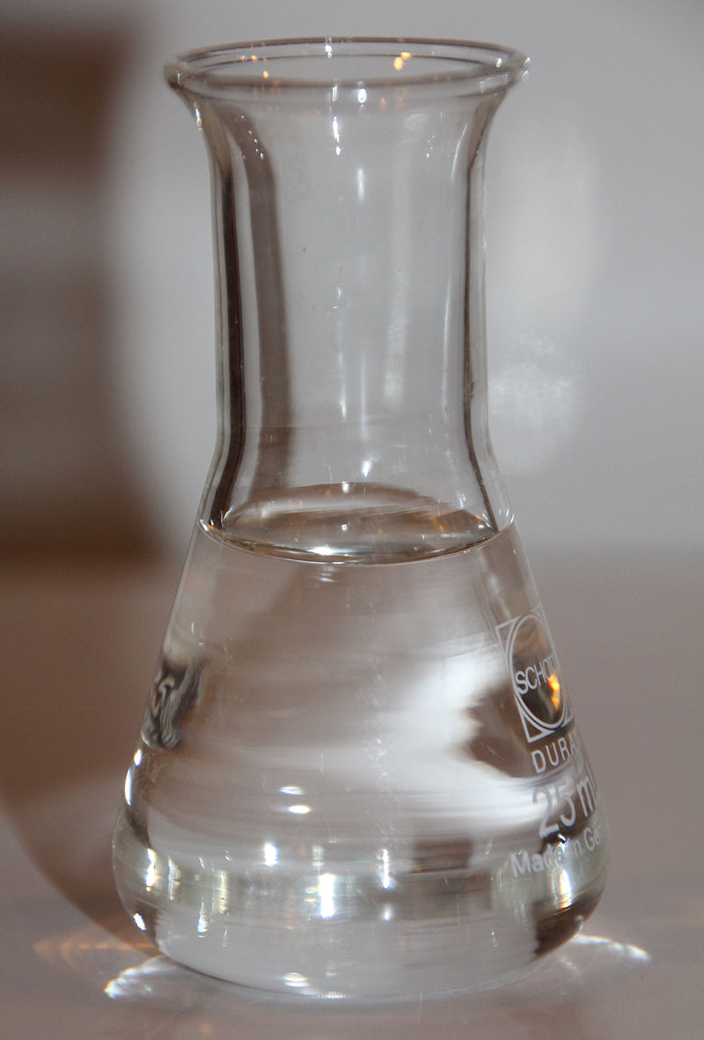
Режим дозирования
Оптимальный режим дозирования определяет врач.
Наружно - смазывают пораженные участки по мере необходимости.
Побочное действие
При длительном наружном применении: раздражение, аллергические реакции.
Противопоказания к применению
Гиперчувствительность.

Slide 11
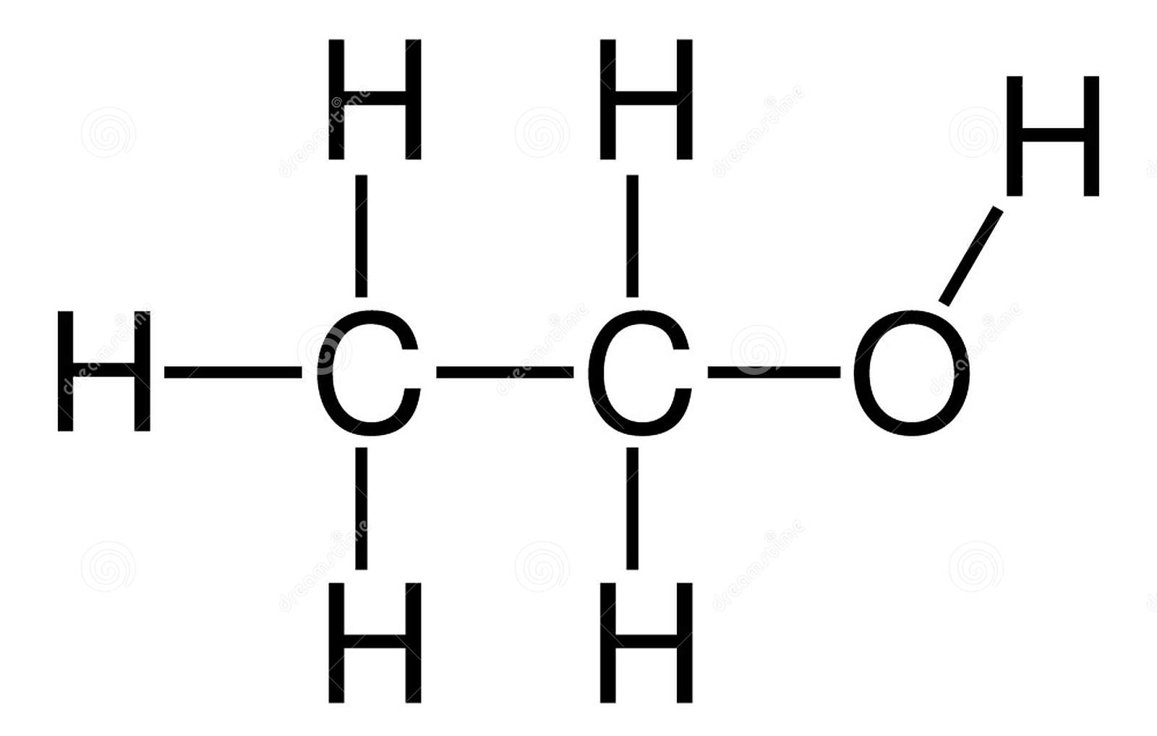
Этанол 96%
Антисептическое средство. При наружном применении оказывает противомикробное действие. Активен в отношении грамположительных и грамотрицательных бактерий и вирусов. Денатурирует белки микроорганизмов.
C₂H₅OH
Применяется в зависимости от показаний и лекарственной формы.
Противопоказания к применению
Повышенная чувствительность к этанолу.

Slide 12
Побочное действие
Аллергические реакции, ожоги кожи, гиперемия и болезненность кожи в месте наложения компресса. При наружном применении частично всасывается через кожу и слизистые оболочки и может оказывать системное токсическое действие.
Лекарственное взаимодействие
При одновременном применении усиливает действие препаратов, оказывающих угнетающее влияние на ЦНС, сердечно-сосудистую систему, дыхательный центр.
При приеме внутрь с препаратами, оказывающими ингибирующее влияние на фермент альдегиддегидрогеназу (которая участвует в метаболизме этилового спирта), повышается концентрация метаболита этанола - ацетальдегида, вызывающего приливы крови к лицу, тошноту, рвоту, общее недомогание, тахикардию, снижение АД.

Slide 13
Гидроксид натрия
Гидроксид натрия — белое твёрдое вещество. Сильно гигроскопичен. Хорошо растворяется в воде, при этом выделяется большое количество теплоты. Раствор едкого натра мылок на ощупь.
Гидроксид натрия (едкий натр) — едкое и весьма токсичное вещество, обладающее ярко выраженными щелочными свойствами. Oтносится к вредным веществам 2-го класса опасности. При попадании на кожу, слизистые оболочки и в глаза образуются серьёзные химические ожоги. Попадание больших количеств едкого натра в глаза вызывает необратимые изменения зрительного нерва (атрофию) и, как следствие, потерю зрения.

Slide 14
Йогурт fruttis

Slide 15
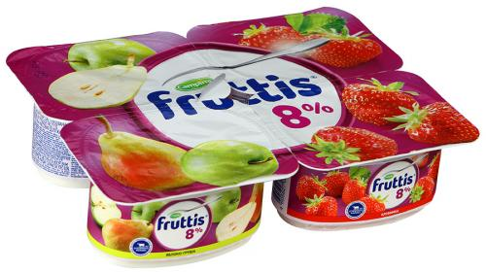
Йогурт Fruttis, 8%
Жирность: 8%
Бренд: Campina Fruttis
Страна: Россия
Состав: нормализованное молоко, вода, наполнитель (клубника, сахар, вода, загуститель - модифицированный крахмал, ароматизатор, краситель антоциан, кармин, регулятор кислотности: лимонная кислота, цитрат натрия, загуститель пектин), сахар, глюкозно - фруктозный сироп, загуститель - модифицированный крахмал, молочный жир, сухая молочная сыворотка, пищевой желатин, лактоза с использованием закваски.
Пищевая ценность 100г: жиры - 8г, белки - 2,1г, углеводы - 16г.
Энергетическая ценность: 140ккал/600кДж.

Slide 16
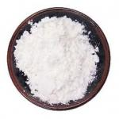
Модифицированный крахмал
Модифицированный крахмал представляет собой улучшенный тип пищевого крахмала с измененными характеристиками, для обработки которого были применены химические, биохимические, физические и некоторые комбинированные процессы. Для его получения в качестве исходного материала используется полисахарид амилозы (самый обычный крахмал).
Основная функция данной пищевой добавки заключается в предотвращении образования комочков в уже готовой пищевой продукции.

Slide 17
Для модифицированного крахмала свойственна рассыпчатая консистенция, а также отсутствие ярко выраженного запаха.
Модифицированный крахмал содержит в своем составе такие минеральные вещества, как магний, фосфор, кальций, калий и натрий, а также органические и жирные ненасыщенные кислоты.
К модифицированным крахмалам относятся следующие пищевые добавки: Е1400, Е1401, Е1402, Е1403, Е1404, Е1405, Е1410, Е1412, Е1413, Е1414, Е1420, Е1422, Е1440, Е1442, Е1450, Е1451.
Модифицированный крахмал никакого вреда для человеческого организма не представляет.

Slide 18
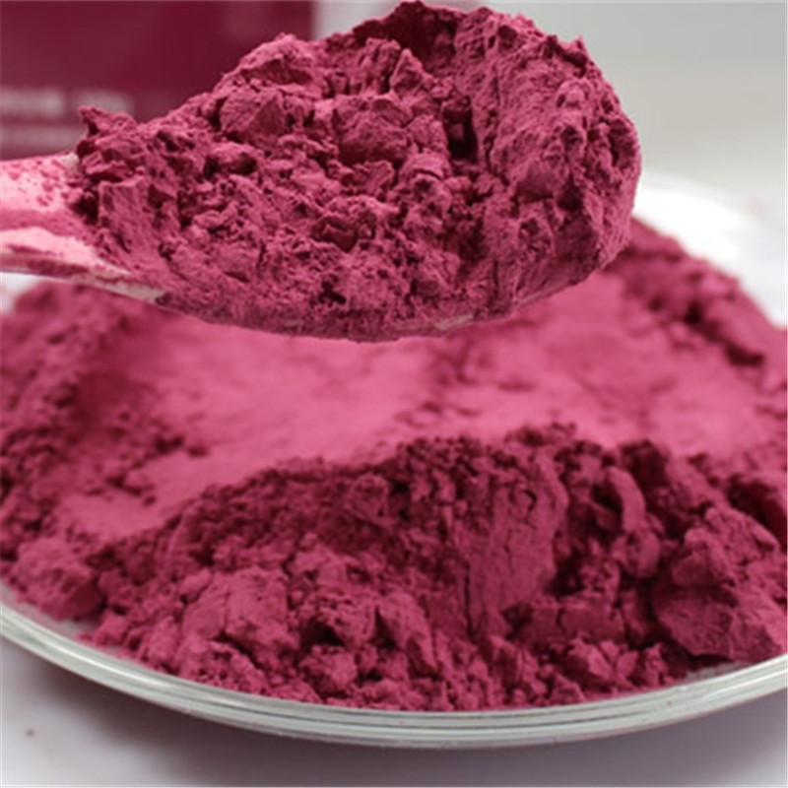
Антоциан, Е163
Антоцианы — водорастворимые пигменты вакуолей растений, которые могут быть красных, фиолетовых или синих цветов и их оттенков в зависимости о кислотности.
Пищевая добавка Е163 не имеет запаха и практически безвкусна. Наиболее богаты антоцианами черника, клюква, малина, черная малина, ежевика, черная смородина, виноград и другие растения.
Добавка Е163 относится к вторичным метаболитам и сильным антиоксидантам.

Slide 19
Добавка Е163, в силу природных свойств антоцианов, способствуют уменьшению ломкости капилляров, улучшает состояние соединительных тканей, помогает предотвратить и лечить катаракту и в целом оказывает благоприятное воздействие на весь организм.
В пищевой промышленности антоцианы в виде добавки Е163 используются в качестве природных красителей. Добавка Е163 применяется в производстве кондитерских изделий, напитков, йогуртов и других пищевых продуктов.
Кроме пищевой промышленности пищевая добавка Е163 используется:
в медицине;
в косметике;
в технике.

Slide 20
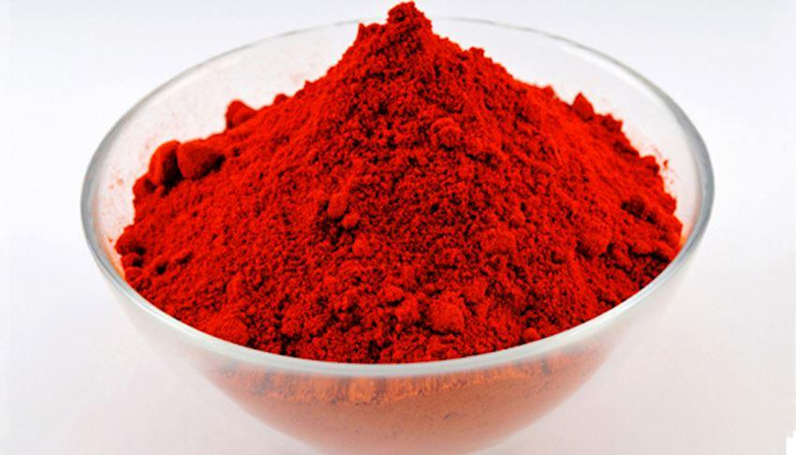
Кармин, Е 120
Это краситель, способный придавать разнообразные оттенки красного — от малинового до бордового. Само вещество — кристаллы, жидкость или порошок красного, пурпурного или оранжевого цвета. Цвет будет зависеть от кислотности среды — при pH=7 краситель будет пурпурным, при pH=5,5 красным, а при pH=3 кармин окрасит в оранжевый цвет.
ПДК = 5 мг /кг массы тела

Slide 21
Е120 используют:
в пищевой промышленности;
в косметической и парфюмерной промышленности;
при изготовлении художественных красок;
в медицине для окраски гистологических препаратов.
Е120 очень устойчив, практически нечувствителен к окислению, термической обработке, свету.
Краситель кармин получают из самок кошенили, которые живут на некоторых видах кактусов. Карминовая кислота — это пигмент тела самок этого вида. Самок кошенили собирают, очищают от внутренностей, высушивают и обрабатывают. Из 100% сырья получают лишь 10% красителя, процесс производства кармина трудозатратный и дорогой.

Slide 22
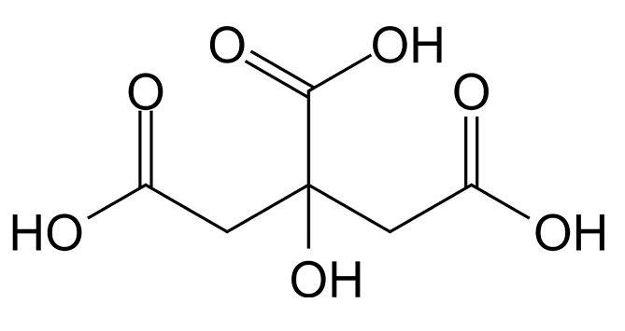
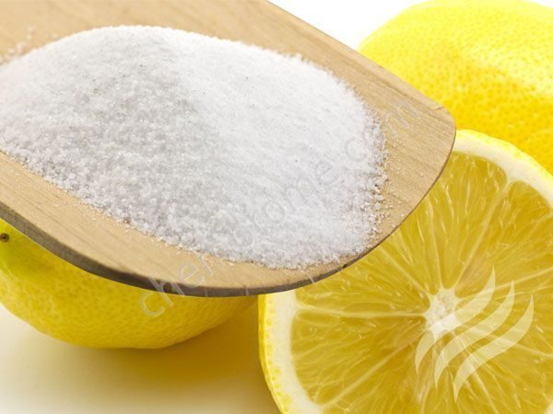
Лимонная кислота, Е330
Лимонная кислота представляет собой кристаллическое вещество без цвета и запаха, имеющее сильный кислый вкус. Присутствует во всех живых клетках, как важный промежуточный продукт обмена веществ в цикле трикарбоновых кислот.
Сама кислота, как и её соли (цитрат натрия, цитрат калия, цитрат кальция, дицитрат трикалия висмута), широко используется как вкусовая добавка, регулятор кислотности и консервант в пищевой промышленности, в производстве плавленых сыров, напитков, сухих смесей для приготовления шипучих напитков.

Slide 23
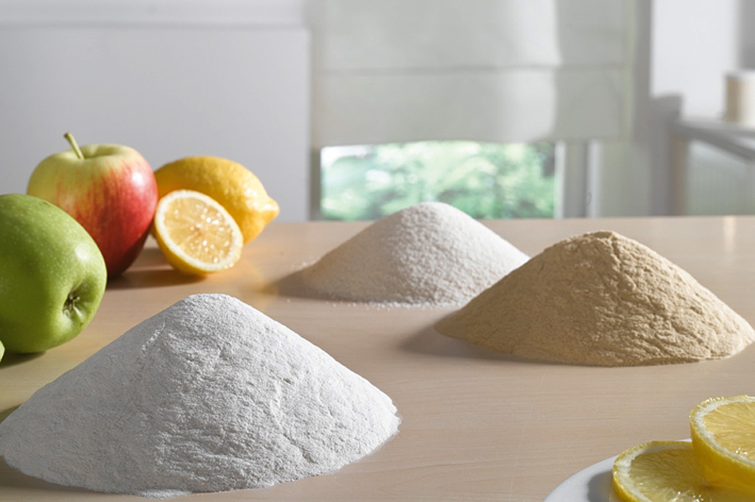
Пектин, Е440
Пектин – это полисахарид, основу которого составляют остатки галактуроновой кислоты.
В пищевой промышленности добавка E440 применяется как гелеобразователь, стабилизатор, влагоудерживающий агент, загуститель.
Эта одна из самых популярных добавок вследствие своих полезных свойств и относительно не высокой стоимости. Добавку E440 используют при производстве мармелада, конфет, фруктовых и жилейных начинок, молочных продуктов, майонеза, зефира, мороженого и др.

Slide 24
Пектин естественным образом поступает в организм человека при нормальном питании. При употреблении в пищу около полукилограмма овощей и фруктов в день потребление пектина может достигать 5 грамм. Продукты с высоким содержанием пектина рекомендуют употреблять для снижения уровня холестерина в крови. Проходя сквозь кишечник вместе с другими продуктами пектин абсорбирует в себя холестерин и вредные вещества, которые затем выводятся из организма. Также молекулы пектина связывают ионы радиоактивных и тяжелых металлов. Его обязательно включают в рацион питания людей, находящихся в загрязненной среде или контактирующих с тяжелыми металлами. Профилактическая дневная доза пектиновых веществ должна составлять 4 грамма. В условиях радиации эта доза должна увеличиваться хотя бы до 15 грамм.

Slide 25
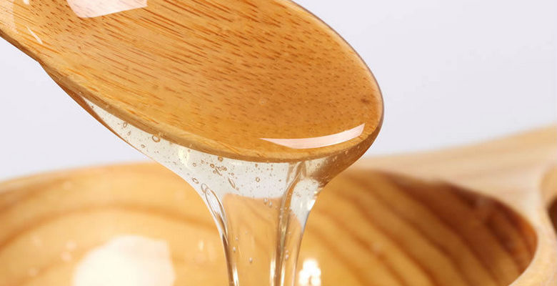
Глюкозно-фруктозный сироп
Продукт состоит в основном из фруктозы и глюкозы, поэтому по сладости и питательной ценности равноценен сахарозе. ГФС производятся на основе природного зернового сырья – кукурузы.
Применение ГФС:
в консервной промышленности
в молочной промышленности
в кондитерском производстве
в изготовлении соусов, кетчупов
также сироп можно применять при производстве начинок для пирогов.

Slide 26
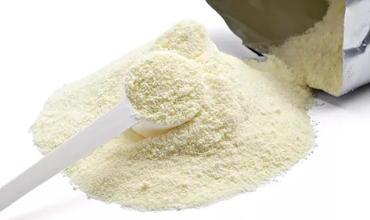
Сухая молочная сыворотка
Сыворотка молочная сухая ― белый порошок, получаемый в результате переработки сыра и молока. Сыворотка не относится к генномодифицированным продуктам, в ее составе присутствуют только натуральные элементы, в процессе изготовления большинство витаминов не теряются, оставаясь в составе.
В производстве цельномолочной продукции (творог, сыр, сгущенка, йогурт и т.д.), тут сыворотка предает вязкость и текстуру продукту, создает кремовую структуру и делает продукт более питательным.

Slide 27
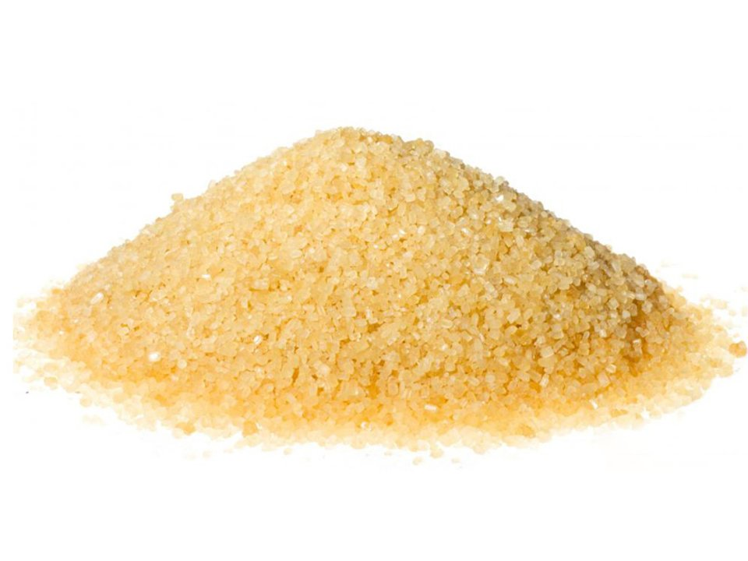
Желатин, Е 441
Пищевой желатин – это растворимый белок, который функционирует как прозрачный загуститель в пищевых продуктах. Он вырабатывается из коллагена животных, их костей и соединительных тканей.
Желатин имеет слабо-желтый цвет, не имеет вкуса и запаха и выглядит как гранулированный порошок.
Применение пищевого желатина:
стабилизатор;
загуститель;
клейкое вещество.

Slide 28
Библиография
https://www.add.ua/dropleks-kapli-ushnye-15-ml.html
https://www.rlsnet.ru/mnn_index_id_377.htm
https://www.vidal.ru/drugs/molecule/818
https://www.rlsnet.ru/mnn_index_id_1005.htm
https://www.vidal.ru/drugs/glycerin__27537
https://ru.wikipedia.org/wiki/%D0%93%D0%BB%D0%B8%D1%86%D0%B5%D1%80%D0%B8%D0%BD
https://www.vidal.ru/drugs/ethanol-1
https://ru.wikipedia.org/wiki/%D0%93%D0%B8%D0%B4%D1%80%D0%BE%D0%BA%D1%81%D0%B8%D0%B4_%D0%BD%D0%B0%D1%82%D1%80%D0%B8%D1%8F
https://www.utkonos.ru/item/3268248/produkt-jogurtnyj-fruttis-superekstra-klubnikajabloko-grusha-8--4sht-115g
http://vkusnoblog.net/products/modificirovannyy-krahmal

Slide 29
11. https://dobavkam.net/articles/modificirovannye-krakhmaly
12. https://dobavkam.net/additives/e163
13. https://ingredienty-razvitie.ru/stati/krasitel-karmin-dobavka-e120/
14. https://ru.wikipedia.org/wiki/%D0%9B%D0%B8%D0%BC%D0%BE%D0%BD%D0%BD%D0%B0%D1%8F_%D0%BA%D0%B8%D1%81%D0%BB%D0%BE%D1%82%D0%B0
15. https://aero-sweet.ru/kisloti.html
16. https://dobavkam.net/additives/e440
17. https://ru.siberianhealth.com/ru/blogs/ingredients/pektin/
18. https://milk-west.ru/o-kompanii/nash-polezni-blog/sukhaya-molochnaya-syvorotka-sostav-i-polza-produkta-oblast-ispolzovaniya/
19. http://impex.in.ua/articles/suhaya-molochnaya-syvorotka-vse-o-produkte/
20. https://bestsurprise.ru/iz-chego-delayut-zhelatin-pishchevoj/
21. http://www.ldsivers.ru/technology/gfs/primenenie-glyukozno-fruktoznykh-siropov/

Slide 30
Спасибо за внимание!

